Slide 1
Graphics Study
Vulkan Cookbook
7. Shaders

Slide 2
Context
GLSL 쉐이더 to SPIR-V 어셈블리 변환
버텍스 쉐이더
테셀레이션 컨트롤 쉐이더
테셀레이션 이벨류에이션(evaluation) 쉐이더
지오메트리 쉐이더
프래그먼트 쉐이더
컴퓨트 쉐이더
버텍스 쉐이더 예제: 투영행렬
Push Constants
프래그먼트 쉐이더 예제 : 텍스처링
지오메트리 쉐이더 예제 : 폴리곤 노말 그리기

Slide 3
GLSL 쉐이더 to SPIR-V 어셈블리 변환
불칸에서 SPIR-V 에셈블리 사용
SPIR-V : 바이너리, 중립적(intermediate) 표현
제공하는 glslangValidator 툴을 사용해서 GLSL에서 변환
쉐이더 스테이지는 파일 확장자로 자동감지
output_text 읽기 가능한 어셈블리 텍스트폼 출력
어플리케이션에서 바이너리로 읽어 쉐이더 모듈에 할당

Slide 4
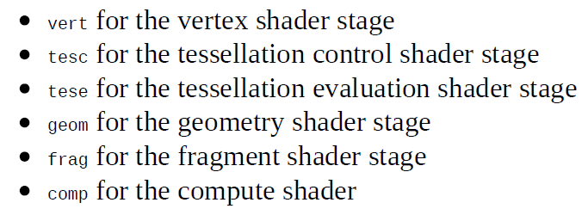
glslangValidator 사용 파일 확장자

Slide 5
세이더 기본
버전닝 : 파일 첫 라인에 추가
#version 450
레이아웃
in
layout( location = <index> )
output (=varying)
layout( location = <index> )
uniform
layout (set=<set index>, binding=<binding index>)
메인 함수
빌트인 변수
gl_Position

Slide 6
버텍스 쉐이더
프로그래밍 가능한 첫 스테이지 쉐이더
각 버텍스 마다 실행
버텍스의 포지션을 변환하는 것이 주목적 (로컬 -> 클립 스페이스)

Slide 7
버텍스 인풋
레이아웃 수식어(qualifier)로 로케이션(location)지정
layout( location = <index> )
in 수식어 사용
버텍스 아웃풋
레이아웃 수식어로 로케이션(location)지정
layout( location = <index> )
out 수식어 사용
유니폼(uniform) 변수
레이아웃 수식어로 디스크립터 셋(set), 바인딩 넘버 지정
layout (set=<set index>, binding=<binding index>)
uniform 수식어 사용

Slide 8
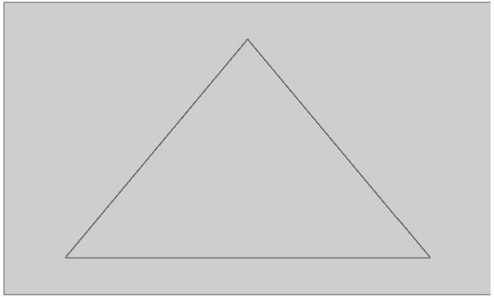
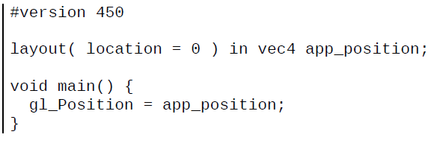
예제
- 심플한 버텍스 쉐이더

Slide 9
테셀레이션 컨트롤 쉐이더
dx 헐(hull) 쉐이더
기하 정보를 더 작은 파트로 나눈다
옵션 스테이지로 어떻게 테셀레이션을 진행할지 정한다.
사용하기 위해서 해당 피처 활성화 필요
패치를 대상으로 연산 (from 1 to at least 32)
inner / outer 테셀레이션 팩터를 쉐이더 코드에서 지정 해야한다. inner : gl_TessLevelInner[], 이너 파트 패치 테셀레이션 지정 outer : gl_TessLevelOuter[], 아웃터 선분(edge) 패치 테셀레이션 지정

Slide 10
아웃풋 패치 버텍스 갯수 정의
- layout( vertices = <count> ) out;
버텍스 쉐이더 스테이지로 오는 입력 변수 정의
- layout( location = <index> )
- in 수식어 사용
아웃풋 변수 정의 – 지정하지 않는 이상 보간된다.
- layout( location = <index> )
- out 수식어 사용
- unsized array로 정의
유니폼 변수
- layout (set=<set index>, binding=<binding index>)

Slide 11
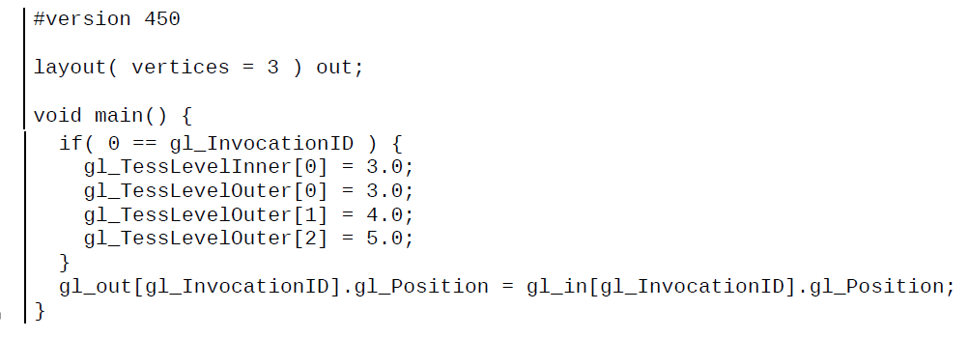
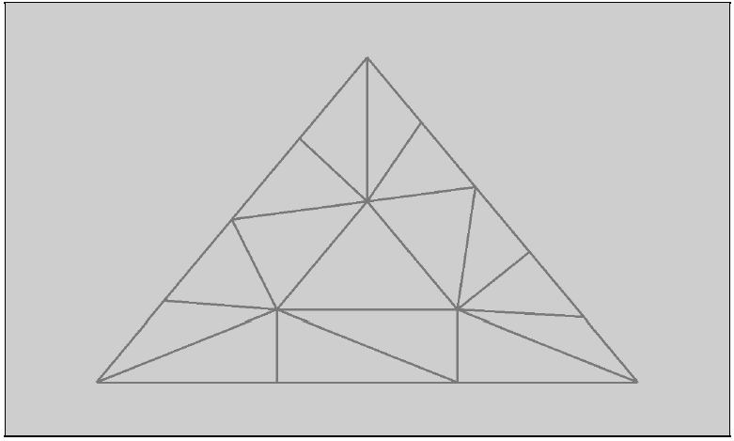
테셀레이션 예제
단순 삼각형을 테셀레이션 컨트롤과 이벨류에이션 쉐이더 적용 후

Slide 12
테셀레이션 이벨류에이션 쉐이더
dx 도메인(domain) 쉐이더
테셀레이션 연산의 두번째 프로그래밍 가능한 스테이지
테셀레이션으로 새로 생성된 정점 정보 모으고(gather) 수정 와인딩 오더 수정 정점사이 스페이싱 생성 테셀레이션 스테이지 선택 : isolines, triangles, quads
새로운 정점은 직접 생성되지 않고 무게중점 (barycentric) 테셀레이션 좌표계의 새 정점 무게(weight)로 생성

Slide 13
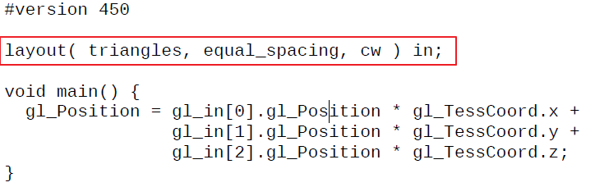
예제
- 새 정점을 추가 수정없이 보내기

Slide 14
지오메트리 쉐이더
옵션 스테이지
새 정점을 생성하거나 없앨 수 있다.
프리미티브 단위로 한번 실행된다.
프리미티브 정점 및 인접(adjacent) 정점 접근 가능
많은 정점을 생성할 경우 지오메트리 스테이지 사용 (성능상 문제, 최대한 적게 생성하도록)
지오메트리 쉐이더는 항상 스트립(strip) 프리미티브 생성

Slide 15
인 레이아웃 수식어
- layout( <primitive type> ) in;
- 어플리케이션에서 그려지는 프리미티브 타입 정의
- points, lines, lines_adjacency, triangles, or triangles_adjacency
아웃 레이아웃 수식어
- layout( <primitive type>, max_vertices = <count> ) out;
- 출력에 사용되는 프리미티브 타입 정의: points, line_strip or triangle_strip
인풋 변수 배열 – 버텍스 or 테셀레이션 스테이지에서 전달
- layout( location = <index> )
아웃풋 밸류 – 지정하지 않으면 보간됨
- layout( location = <index> )
유니폼 변수
- layout (set=<set index>, binding=<binging index>)

Slide 16
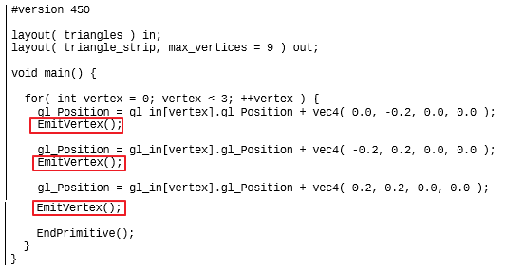
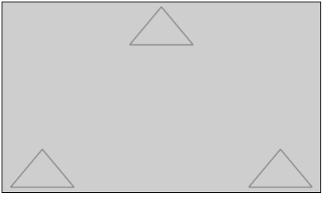
예제
원본 삼각형 정점에 독립된 삼각형을 생성

Slide 17
프레그먼트 쉐이더
프레그먼트(or pixel)는 스크린에 보여질수 있는 부분 – 주로 컬러
프레그먼트마다 실행
프레그먼트 버려질수 있다(그래서 not pixel)
쉐이더 안, 시저/깊이/스텐실 테스트등
주 목적은 어태지먼트에 컬러 기록 (주로 라이팅 + 텍스처링)
컴퓨트 쉐이더와 함께 포스티 이펙트 처리에도 사용(블룸 + 지연 라이팅 등)

Slide 18
인풋 / 아웃풋 레이아웃
layout( location = <index> )
in / out 수식어 사용
인풋 : 이전 스테이지에서 제공
아웃풋 : 각 어태치먼트의 컬러
유니폼 레이아웃
layout (set=<set index>, binding=<binding index>)
디스크립터 셋 + 바인딩 넘버 지정
샘플러 + 이미지 버퍼등

Slide 19
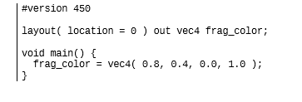
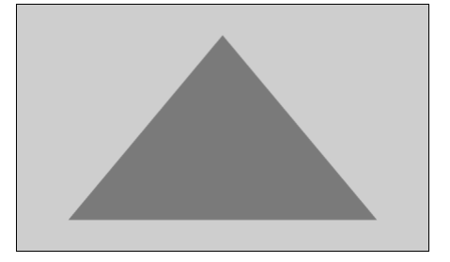
예제
단순 예제

Slide 20
컴퓨트 쉐이더
일반적인 수학 연산
연산은 지역 그룹 / 3차원 크기 / 일반적인 데이터셋으로 실행된다.
컴퓨트 파이프라인에서 실행 (랜더 패스X)
전후 파이프라인 스테이지의 입력/출력 X
연산 결과는 오로지 unform 변수에만 가능
워킹그룹을 알수 있는 빌트인 변수
gl_LocalInvocationID : 로컬 그룹의 쉐이더 invocation 인덱스
gl_NumWorkGroups : 동시에 디스패치되는 워킹 그룹 넘버
gl_WorkGroupID : 현재 워킹 그룹 넘버
gl_GlobalInvocationID(유니크 인덱스): gl_WorkGroupID * gl_WorkGroupSize + gl_LocalInvocationID

Slide 21
인풋 레이아웃 수식어
layout( local_size_x = <x size>, local_size_y = <y size> local_size_z = <z size> ) in;
로컬 워킹 그룹 사이즈 지정(3d)
유니폼 변수
어플리케이션 만든 디스크립터 리소스와 연동
layout (set=<set index>, binding=<binding index>)

Slide 22
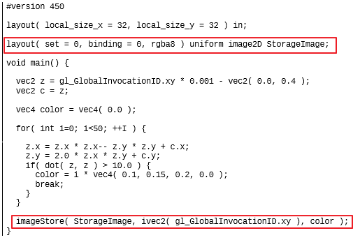
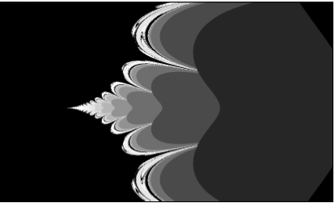
예제
gl_GlobalInvocationID 이용 단순 프렉탈 이미지 생성

Slide 23
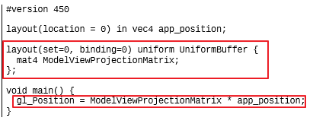

버텍스 쉐이더 예제 : 투영 행렬
- 어플리케이션에서 투영행렬를 저장하는 버퍼 제공 (유니폼 버퍼 + 디스크립터 셋 사용)
- 디스크립터 0셋의 0번 바인딩

Slide 24
push constants
일반적으로 쉐이더에 데이터를 제공 할 때 유니폼/스토리지 버퍼등 디스크립터 리소스를 사용
자주 변경 될 경우 업데이트 하는 것이 불편하다.
이 목적으로 push constants 작은 사이즈만 가능하지만 단순하고 디스크립터 리소스를 빠르게 수정
유니폼 버퍼와 사용법이 비슷하다.
한개의 블럭만 생성 가능

Slide 25
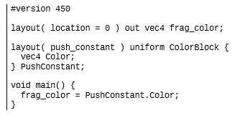
사용법
쉐이더 파일 생성
유니폼 블럭 정의 1. push_constant 레이아웃 수식어 제공 layout(push_constant) 2. uniform 스토리지 수식어 사용 3. 블럭에 유니크 네임 제공 4. 블럭안에 유니폼 변수 정의 5. 블럭 인스턴스의 이름 정의 <instance name>.
메인 함수안에서 블럭인스턴스 네임을 사용해서 접근 <instance name>.<variable name>

Slide 26
프래그먼트 쉐이더 예제 : 텍스처링
정점 포지션에 추가해서 텍스처 좌표도 필요
layout(location = 1) in vec2 app_tex_coordinates;
버텍스 쉐이더에서 텍스처 좌표 전달(varying)
layout(location = 0) out vec2 vert_tex_coordinates;
layout(location = 0) in vec2 vert_tex_coordinates;
유니폼 샘플러 생성
layout(set=0, binding=0) uniform sampler2D TextureImage;

Slide 27
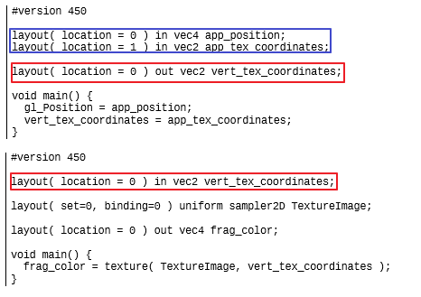
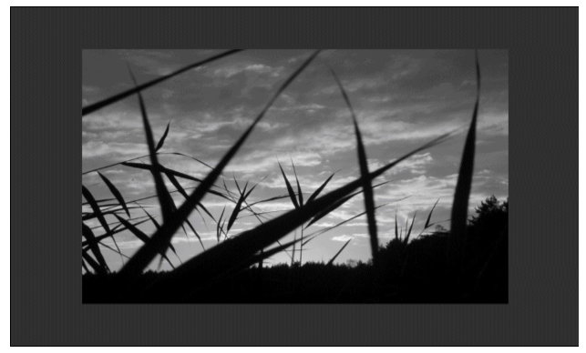

Slide 28
지오메트리 쉐이더 예제 : 폴리곤 노말 그리기
노멀 정점 벡터를 그리기 위해 2 번 그린다. 1. 일반적으로 그리기 2. 같은 모델을 다른 정점/지오메트리/프레그먼트 쉐이더(노멀용)으로 그리기
정점 쉐이더는 정점 위치+노멀 지오메트리 쉐이더에 전달
지오메트리 쉐이더 1. 오리지널 프리미티브를 가저와서 라인 세그먼트로 출력 2. 오리지널 정점에서 노멀 위치로 정점 추가 생성

Slide 29
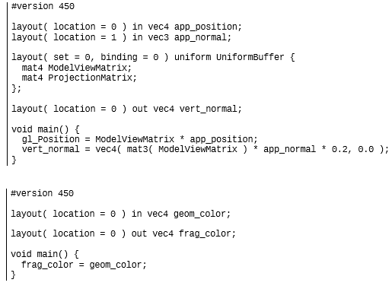
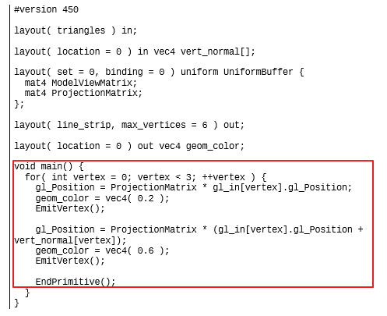

Slide 30
